Slide 2
Падежи в английском языке
Общий Притяжательный
Common Case Possessive Case

Slide 3
Common Case
Существительные отвечают на вопрос «Кто?», «Что?»
Сat
Dog
Table
Woman

Slide 4
Possessive Case притяжательный падеж сообщает о том, кому принадлежит предмет
Отвечает на вопрос «Чей?»
Образуют только одушевлённые существительные

Slide 5
Образование притяжательного падежа у существительных единственного числа
The Noun’s
The cat’s
The mother’s
The doctor’s
The sister’s

Slide 6
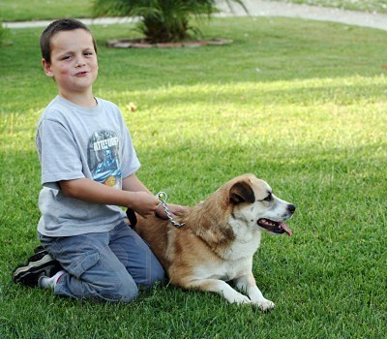
Whose dog is it?
The boy’s

Slide 7
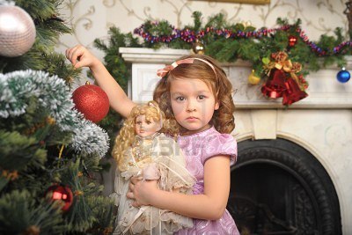
Whose doll is it?
The girl’s

Slide 8
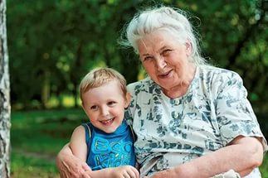
Possessive Case притяжательный падеж также показывает, какие отношения связывают людей
Rob’s grandmother
My father’s sister

Slide 9
Образование притяжательного падежа у существительных множественного числа образуется прибавлением только одного апострофа ( ’ )
The Nouns’
The cats’
The dogs’

Slide 10
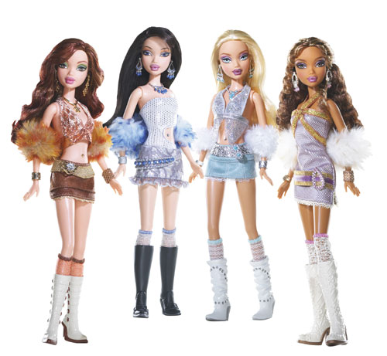
girls
Possessive Case
girls’ dolls

Slide 11
students
Possessive Case
students’ bags

Slide 12
Форма притяжательного падежа существительных во множественном числе, которые образуют его не по правилам образуется путем прибавления окончания ’s

Slide 13
men
Possessive Case
men’s boats

Slide 14
women
Possessive Case
women’s flowers

Slide 15
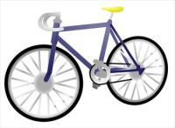
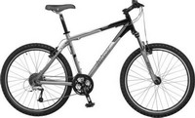
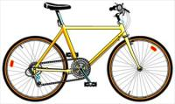
children
Possessive Case
children’s bikes

Slide 16
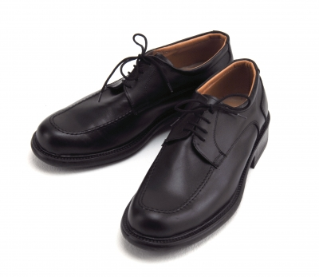
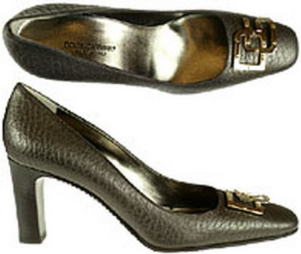
the man and the woman
Possessive Case
the man’s and the woman’s shoes

Slide 17
Pete and Sam
Possessive Case
Pete’s and Sam’s toys

Slide 18
Grandpa and Grandma
Possessive Case
my Gdandpa and Grandma’s house

Slide 19
my aunt and uncle
Possessive Case
my aunt and uncle’s car

Slide 20
Fill in ’S or S’
1. Red is the Brown … horse.
2.Tom isn’t Mr Brown … pupil.
3.I have got a grandmother and a grandfather.
My grandparent… house is very nice.
4. My brother … name is Oleg.
5. The businessmen … office is not here.
6. Spot is the Smith… dog.
7. Mary isn’t Mr Smith… sister.

